Slide 1

Челябинская область
государственное бюджетное профессиональное образовательное учреждение «Магнитогорский педагогический колледж»
Презентация проекта по внедрению бережливых технологий в системе образования
Челябинской области
«Оптимизация процесса подготовки
к пробному уроку обучающихся
ГБПОУ «Магнитогорский педагогический колледж»
Директор ГБПОУ «МПК»
О.Ю.Леушканова
Магнитогорск -2024г.

Slide 2
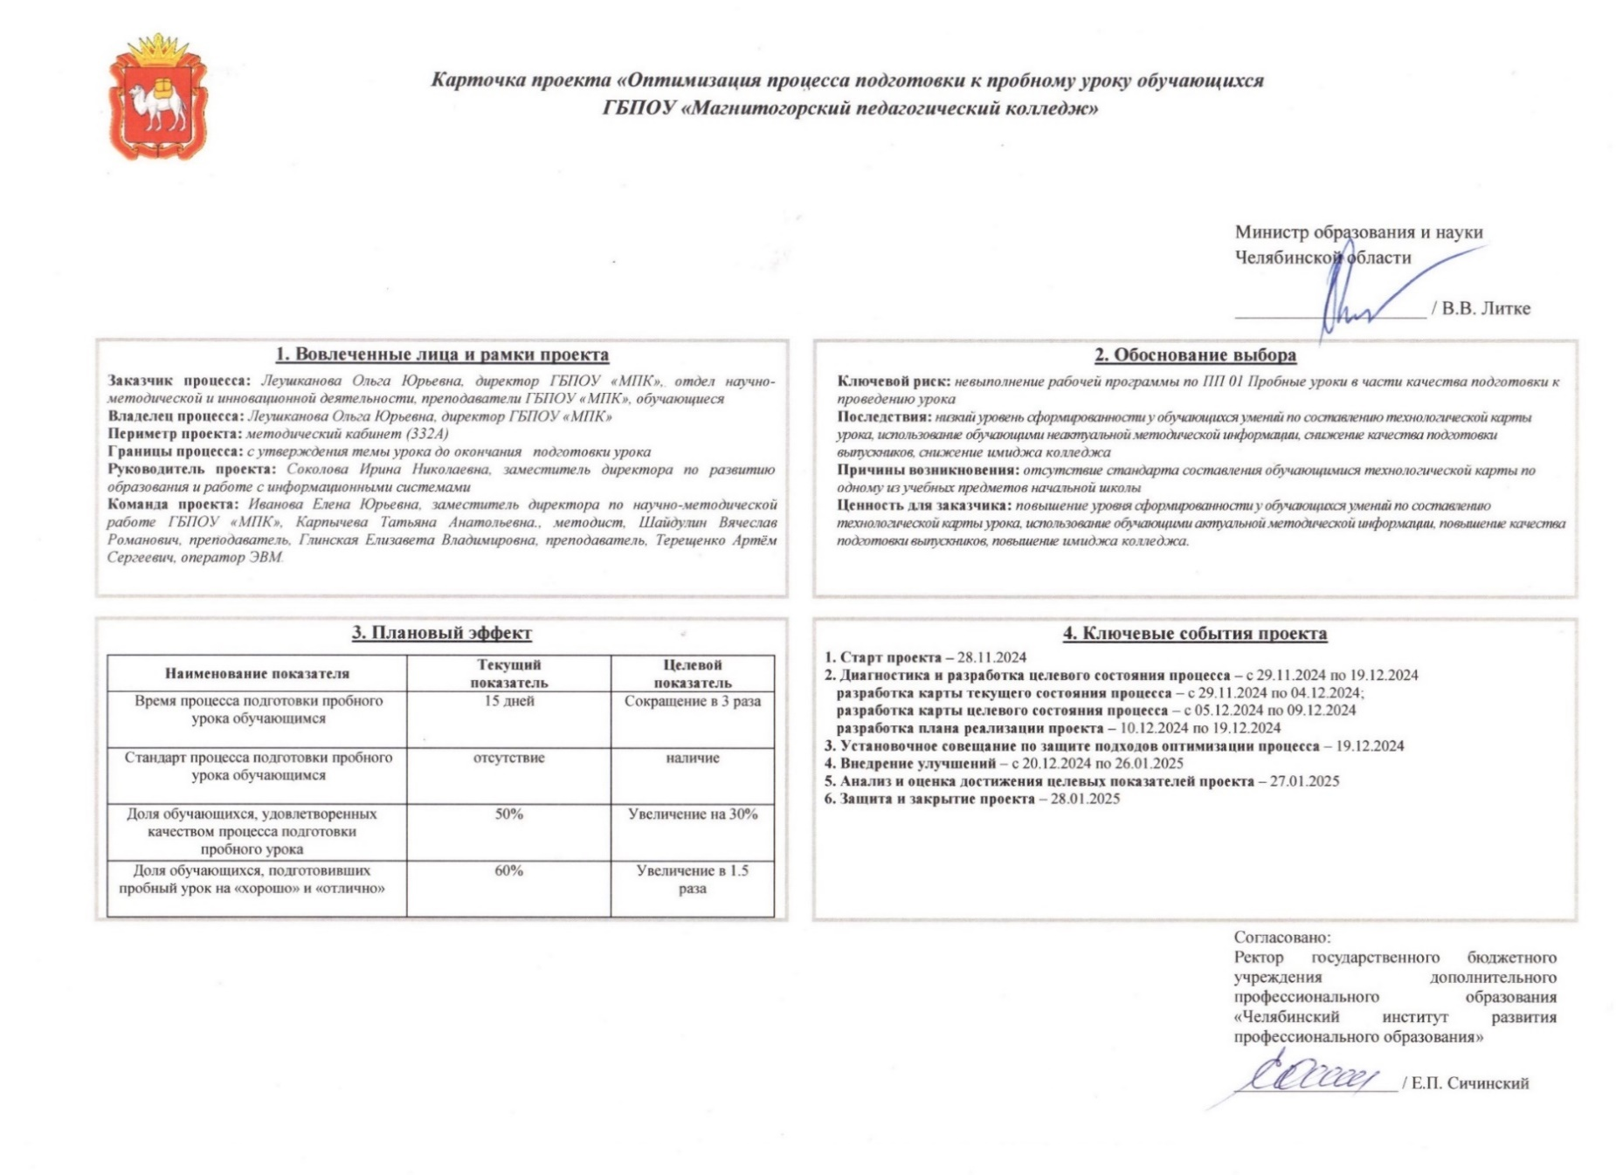
Челябинская область

Slide 3
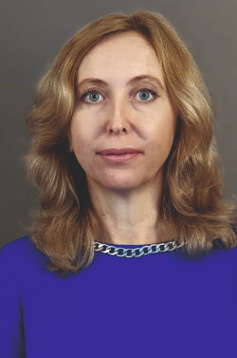
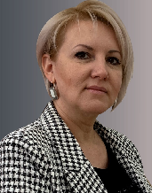
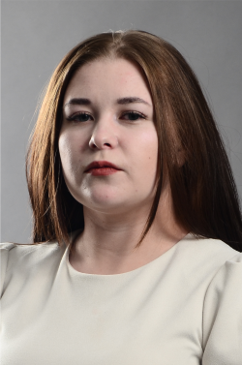
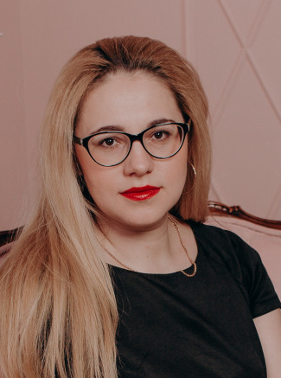
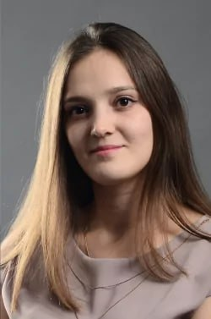
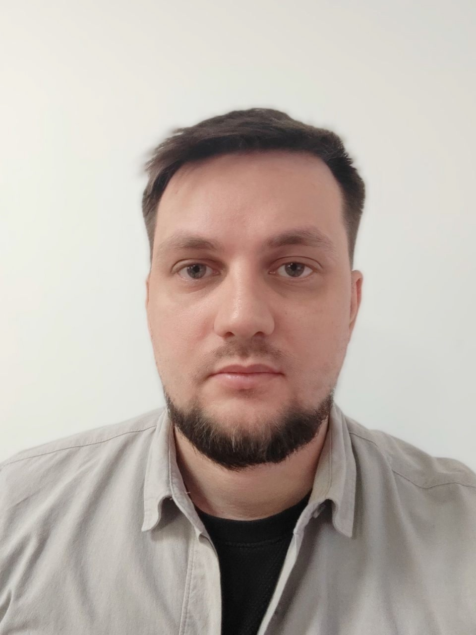
Челябинская область
Руководитель и команда проекта
Руководитель проекта
Белоногова Ольга Михайловна,
заместитель директора по учебно-производственной работе
Команда проекта
Соколова Ирина Николаевна, зам. директора по развитию образования и информационным технологиям
Карпычева Татьяна Анатольевна,
методист
Егорова Наталья Анатольевна, преподаватель
Глинская Елизавета Владимировна, преподаватель
Терещенко Артём Сергеевич,
оператор ЭВМ

Slide 4
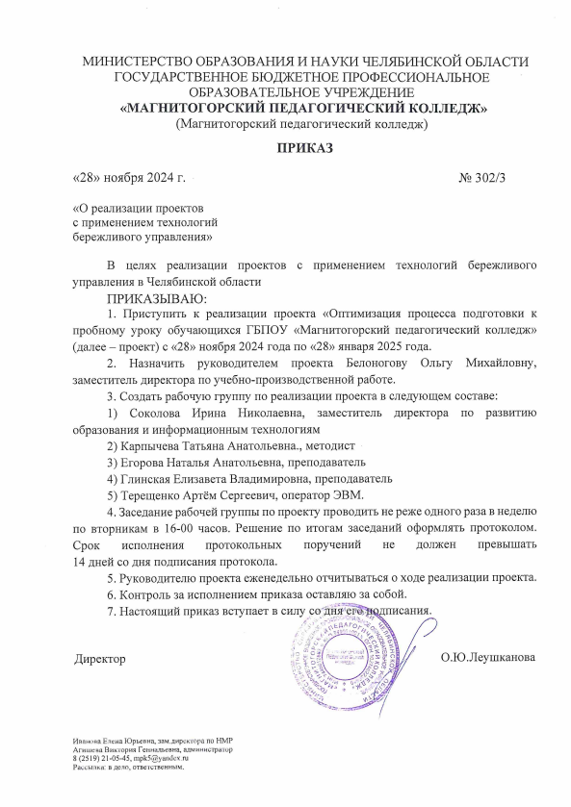
Челябинская область
Приказ об открытии проекта

Slide 5
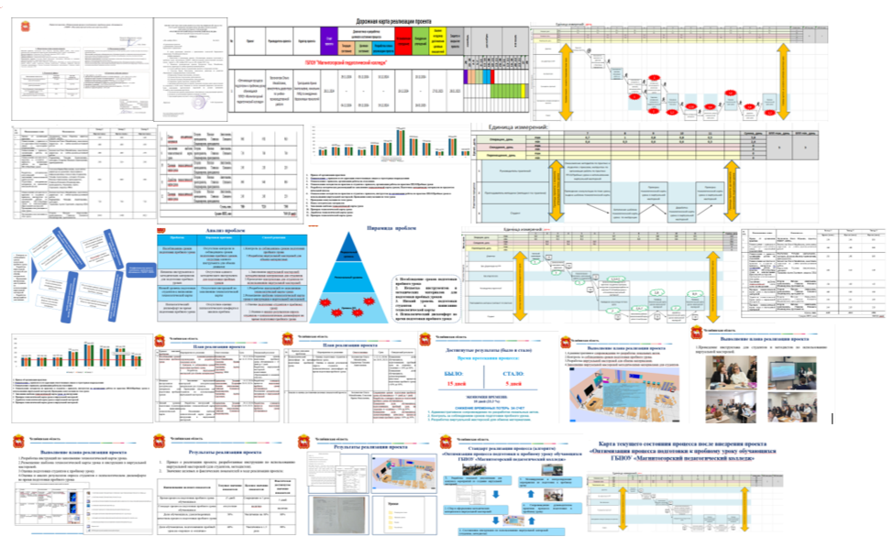
Челябинская область
Стенд по проекту

Slide 6
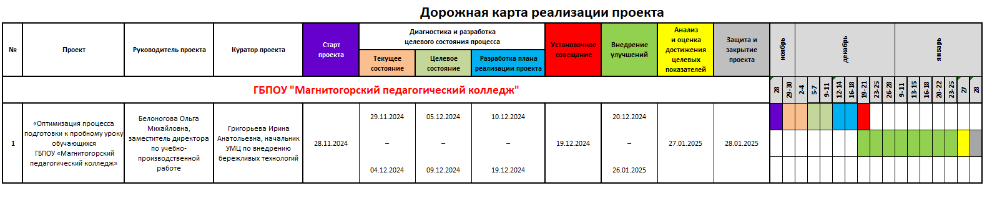
Челябинская область
Дорожная карта реализации проекта

Slide 7
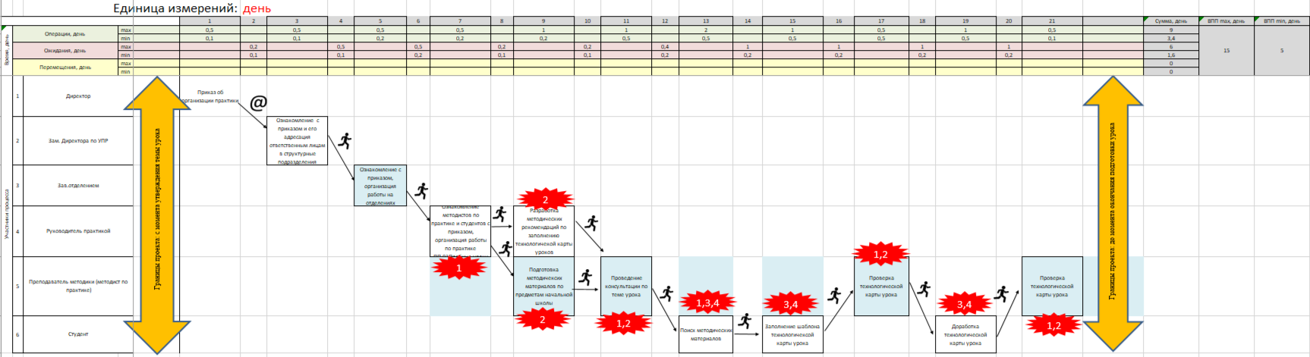
Челябинская область
Карта текущего состояния процесса
«Оптимизация процесса подготовки к пробному уроку обучающихся
ГБПОУ «Магнитогорский педагогический колледж»
ПРОБЛЕМЫ:
№ | Наименование проблемы
1 | Несоблюдение сроков подготовки пробного урока
2 | Нехватка инструментов и методических материалов для подготовки пробных уроков
3 | Низкий уровень подготовки студентов к написанию технологической карты
4 | Психологический дискомфорт во время подготовки пробного урока
Время протекания процесса – 15 дней.

Slide 8
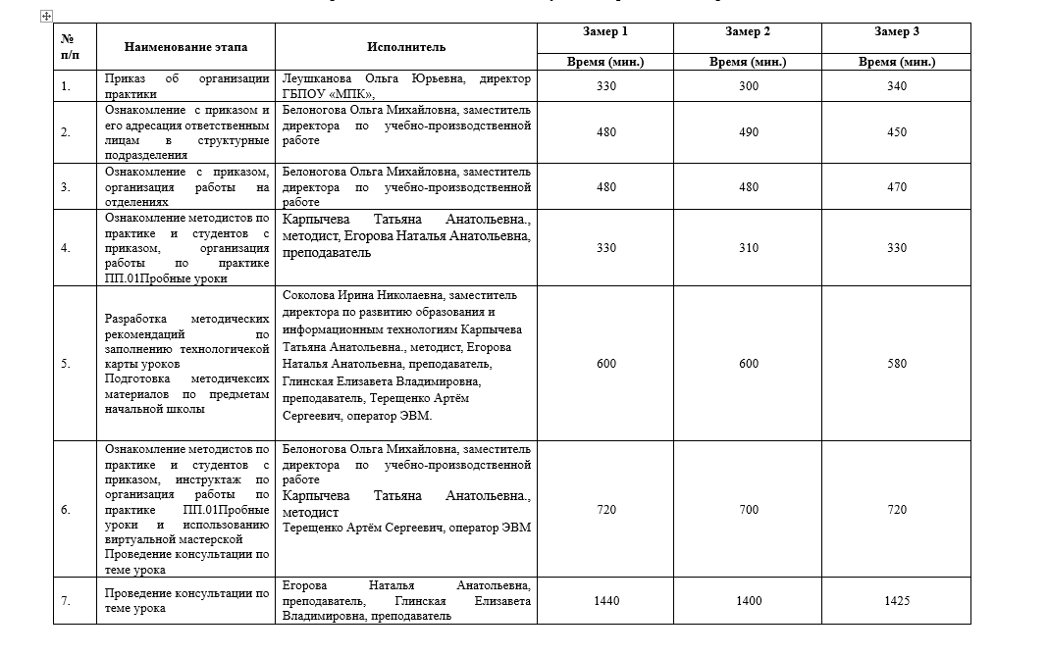
Челябинская область
Производственный анализ №1

Slide 9
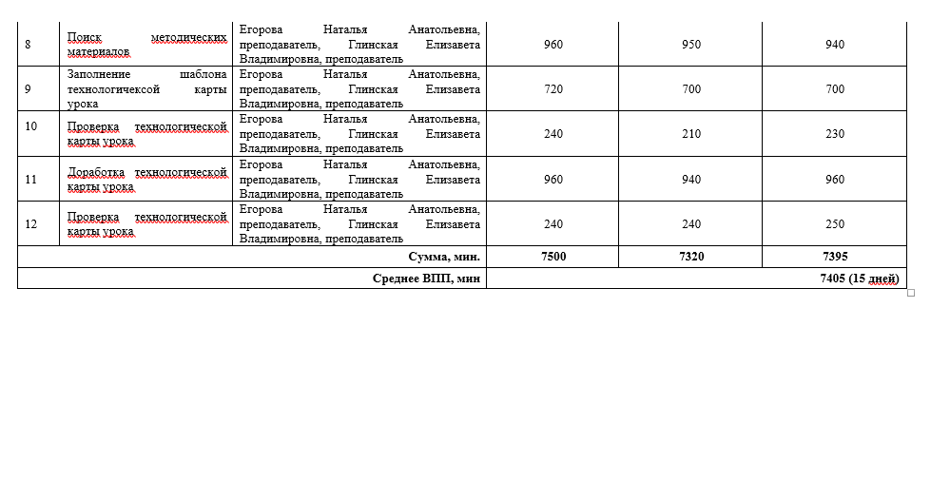
Челябинская область
Производственный анализ №1

Slide 10
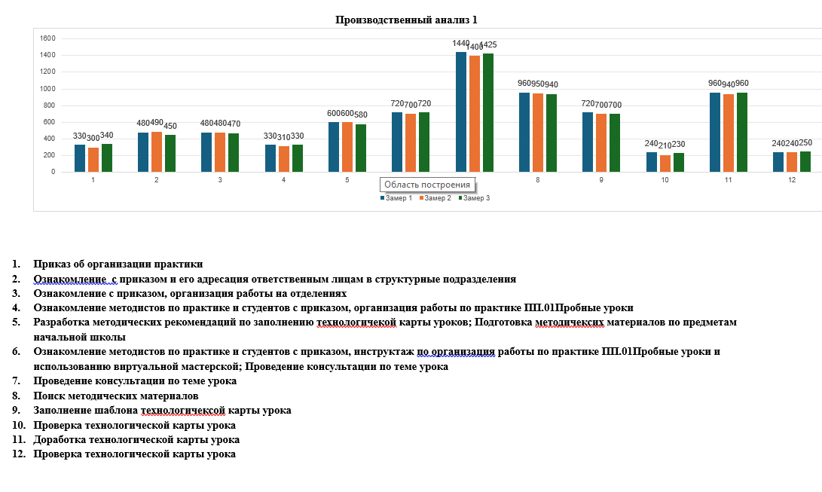
Челябинская область
Производственный анализ №1

Slide 11
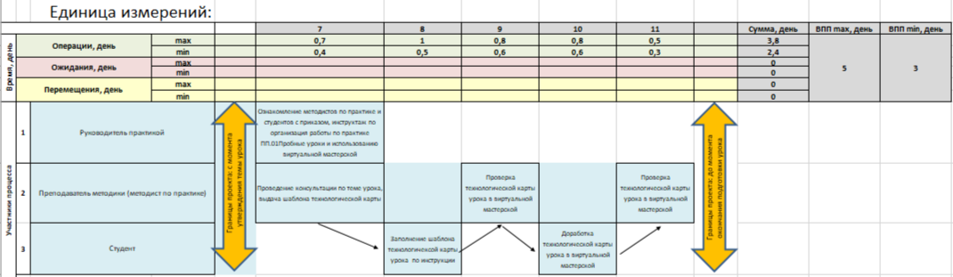
Челябинская область
Карта идеального состояния процесса
«Оптимизация процесса подготовки к пробному уроку обучающихся
ГБПОУ «Магнитогорский педагогический колледж»

Slide 12
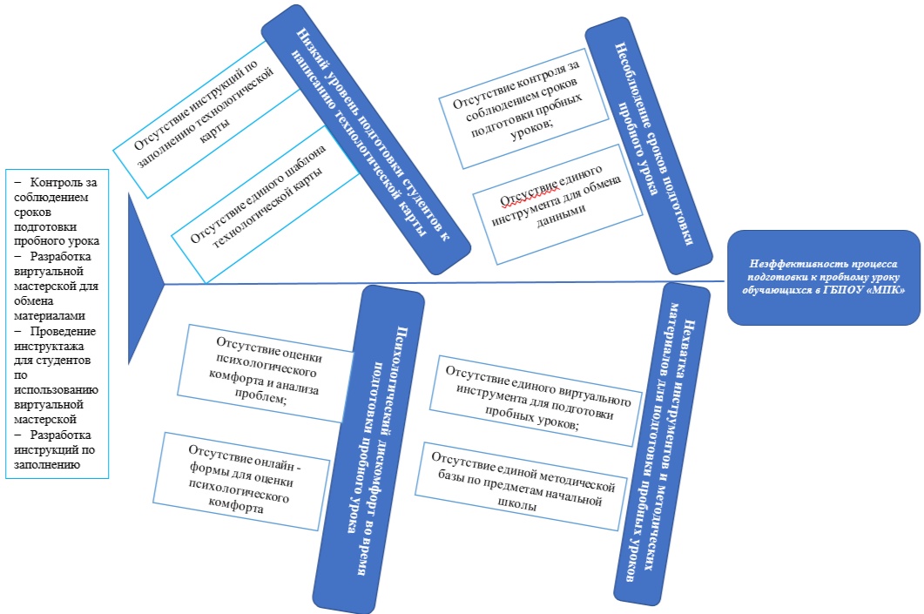
Челябинская область
Диаграмма Исикавы

Slide 13
Челябинская область
Анализ проблем
Проблема | Коренная причина | Способ решения
Несоблюдение сроков подготовки пробного урока | Отсутствие контроля за соблюдением сроков подготовки пробных уроков, отсуствие единого инструмента для обмена данными | 1.Контроль за соблюдением сроков подготовки пробного урока 2.Разработка виртуальной мастерской для обмена материалами
Нехватка инструментов и методических материалов для подготовки пробных уроков | Отсутствие единого методического инструмента для подготовки пробных уроков | 1.Заполнение виртуальной мастерской методическими материалами для студентов 2.Проведение инструктажа для студентов по использованию виртуальной мастерской
Низкий уровень подготовки студентов к написанию технологической карты | Отсутствие инструкций по заполнению технологической карты | 1.Разработка инструкций по заполнению технологической карты урока 2.Размещение шаблона технологической карты урока и инструкции в виртуальной мастерской
Психологический дискомфорт во время подготовки пробного урока | Отсутствие оценки психологического комфорта и анализа проблем | 1.Оценка подготовки студентов к пробному уроку 2.Оценка и анализ результатов опроса студентов о психологическом дискомфорте во время подготовки пробного урока

Slide 14
Челябинская область
Пирамида проблем
Федеральный
уровень
Региональный уровень
Уровень ОО
1. Несоблюдение сроков подготовки пробного урока
2. Нехватка инструментов и методических материалов для подготовки пробных уроков
3. Низкий уровень подготовки студентов к написанию технологической карты
4. Психологический дискомфорт во время подготовки пробного урока
1
4
2
3

Slide 15
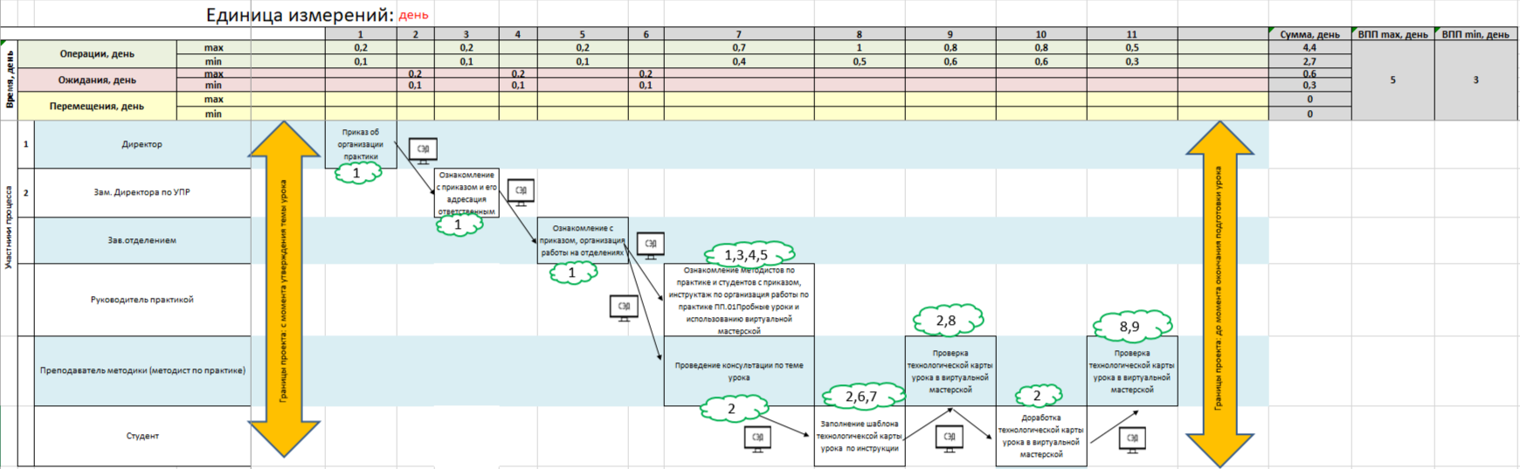
Челябинская область
Карта целевого состояния процесса
«Оптимизация процесса подготовки к пробному уроку обучающихся
ГБПОУ «Магнитогорский педагогический колледж»
Предложения по улучшению
№ | Решение проблемы
1 | Административное сопровождение по разработке локальных актов;
2 | Контроль за соблюдением сроков подготовки пробного урока;
3 | Разработка виртуальной мастерской для обмена материалами
4 | Заполнение виртуальной мастерской методическими материалами для студентов;
5 | Проведение инструктажа для студентов по использованию виртуальной мастерской
6 | Разработка инструкций по заполнению технологической карты урока
7 | Размещение шаблона технологической карты урока и инструкции в виртуальной мастерской
8 | Оценка подготовки студентов к пробному уроку
9 | Оценка и анализ результатов опроса студентов о психологическом дискомфорте во время подготовки пробного урока
Время протекания процесса – 5 день.

Slide 16
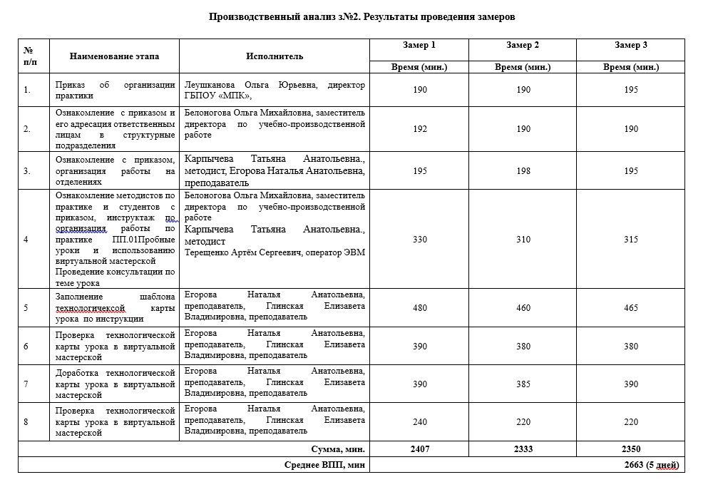
Челябинская область
Производственный анализ №2

Slide 17
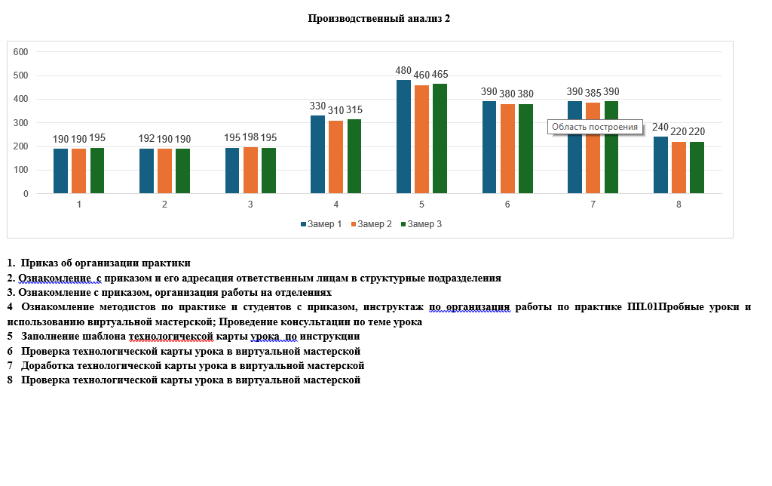
Челябинская область
Производственный анализ №2

Slide 18
Челябинская область
План реализации проекта
№ | Краткое описание проблемы | Мероприятия по решению | Ответственные | Срок | Ожидаемый результат
1 | Несоблюдение сроков подготовки пробного урока | 1. Административное сопровождение по разработке локальных актов. 2. Контроль за соблюдением сроков подготовки пробного урока. 3. Разработка виртуальной мастерской для обмена материалами. | Белоногова Ольга Михайловна, Соколова Ирина Николаевна, Терещенко Артём Сергеевич, оператор ЭВМ | с 10.12.2024г. по 14.12.2024г. | Сокращение сроков подготовки пробного урока обучающимся с 15 дней до 5 дней. Разработка виртуальной мастерской по компетенции «Преподавание в младших классах»
2 | Нехватка инструментов и методических материалов для подготовки пробных уроков | 1. Заполнение виртуальной мастерской методическими материалами для студентов. 2. Проведение инструктажа для студентов по использованию виртуальной мастерской. | Карпычева Татьяна Анатольевна., Егорова Наталья Анатольевна, Глинская Елизавета Владимировна, Терещенко Артём Сергеевич, | с 14.12.2024г. по 20.01.2025г. | Разработка стандарта процесса подготовки пробного урока обучающимся. Размещение методических материалов в виртуальной мастерской
3 | Низкий уровень подготовки студентов к написанию технологической карты | 1. Разработка инструкций по заполнению технологической карты урока. 2. Размещение шаблона технологической карты урока и инструкции в виртуальной мастерской. | Карпычева Татьяна Анатольевна., Егорова Наталья Анатольевна, Глинская Елизавета Владимировна, | с 20.12.2024г. по 21.01.2025г. | Разработка стандарта процесса подготовки пробного урока обучающимся

Slide 19
Челябинская область
План реализации проекта
№ | Краткое описание проблемы | Мероприятия по решению | Ответственные | Срок | Ожидаемый результат
4 | Психологический дискомфорт во время подготовки пробного урока | 1. Оценка подготовки студентов к пробному уроку. 2. Оценка и анализ результатов опроса студентов о психологическом дискомфорте во время подготовки пробного урока | Белоногова Ольга Михайловна, Карпычева Татьяна Анатольевна | с 22.12.2024г. по 26.01.2025г. | Повышение доли обучающихся, подготовивших пробный урок на «хорошо» и «отлично» с 50% до 80%. Повышение доли обучающихся, удовлетворенных качеством процесса подготовки пробного урока с 60% до 90%.
5 | Анализ и оценка достижения целевых показателей проекта |  | Белоногова Ольга Михайловна, Соколова Ирина Николаевна, | Сокращение сроков подготовки пробного урока обучающимся с 15 дней до 5 дней. Разработка стандарта процесса подготовки пробного урока обучающимся. Повышение доли обучающихся, подготовивших пробный урок на «хорошо» и «отлично» с 50% до 80%. Повышение доли обучающихся, удовлетворенных качеством процесса подготовки пробного урока с 60% до 90%.

Slide 20
Достигнутые результаты (было и стало)
Челябинская область
Время протекания процесса:
БЫЛО:
15 дней
СТАЛО:
5 дней
ЭКОНОМИЯ ВРЕМЕНИ:
10 дней (33.3 %)
СНИЖЕНИЕ ВРЕМЕННЫХ ПОТЕРЬ ЗА СЧЕТ
1. Административное сопровождение по разработке локальных актов.
2. Контроль за соблюдением сроков подготовки пробного урока.
3. Разработка виртуальной мастерской для обмена материалами.

Slide 21
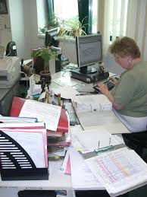
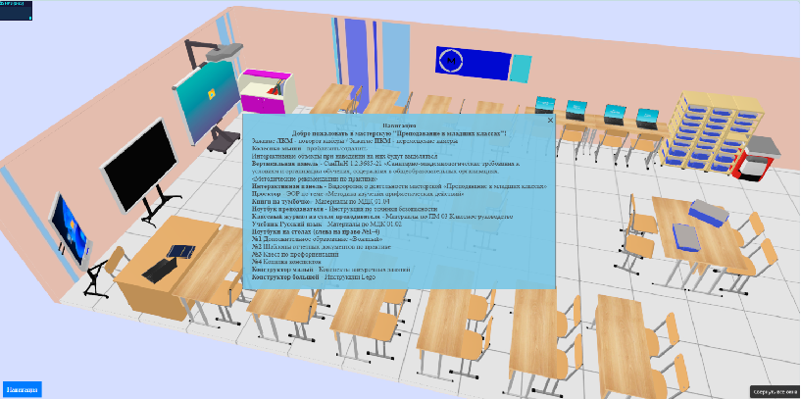
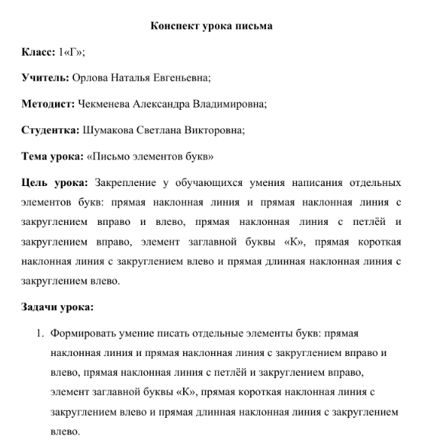
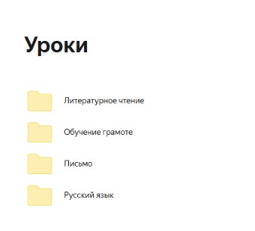
Челябинская область
ДО:
ПОСЛЕ:

Slide 22
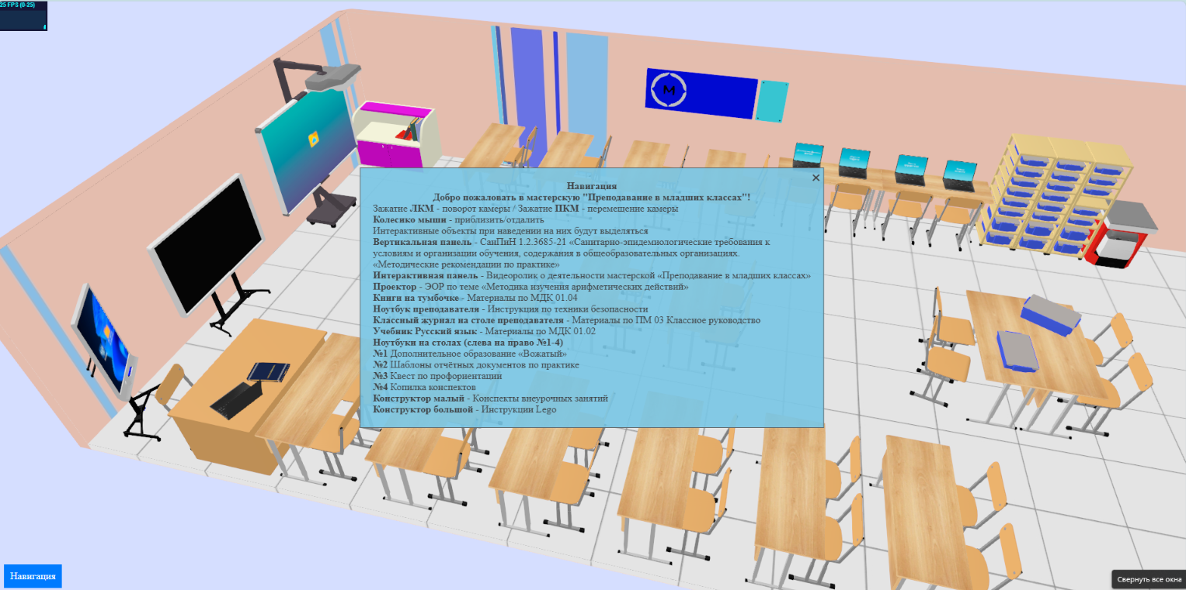
Челябинская область
Выполнение плана реализации проекта
1.Административное сопровождение по разработке локальных актов.
2.Контроль за соблюдением сроков подготовки пробного урока.
3.Разработка виртуальной мастерской для обмена материалами.
4.Заполнение виртуальной мастерской методическими материалами для студентов.

Slide 23
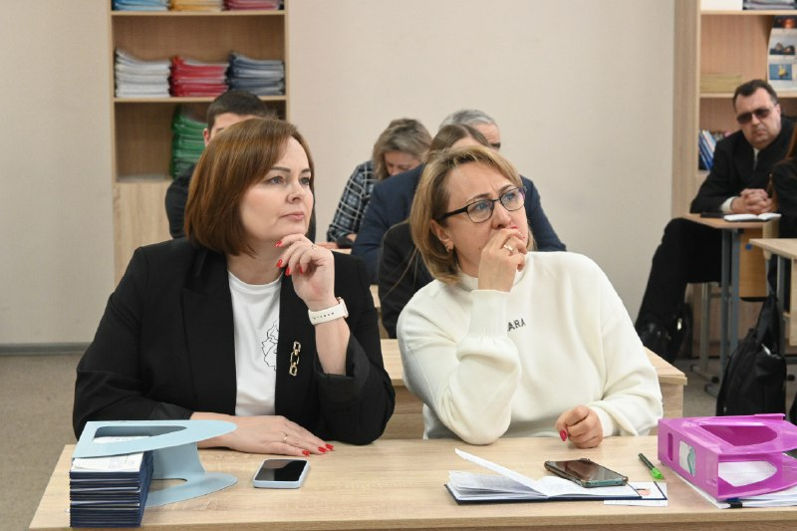
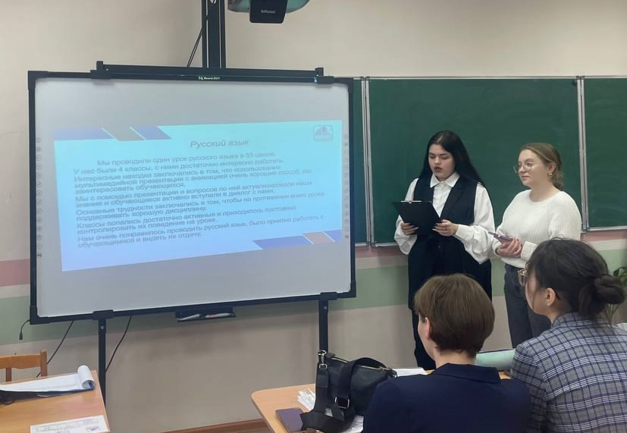
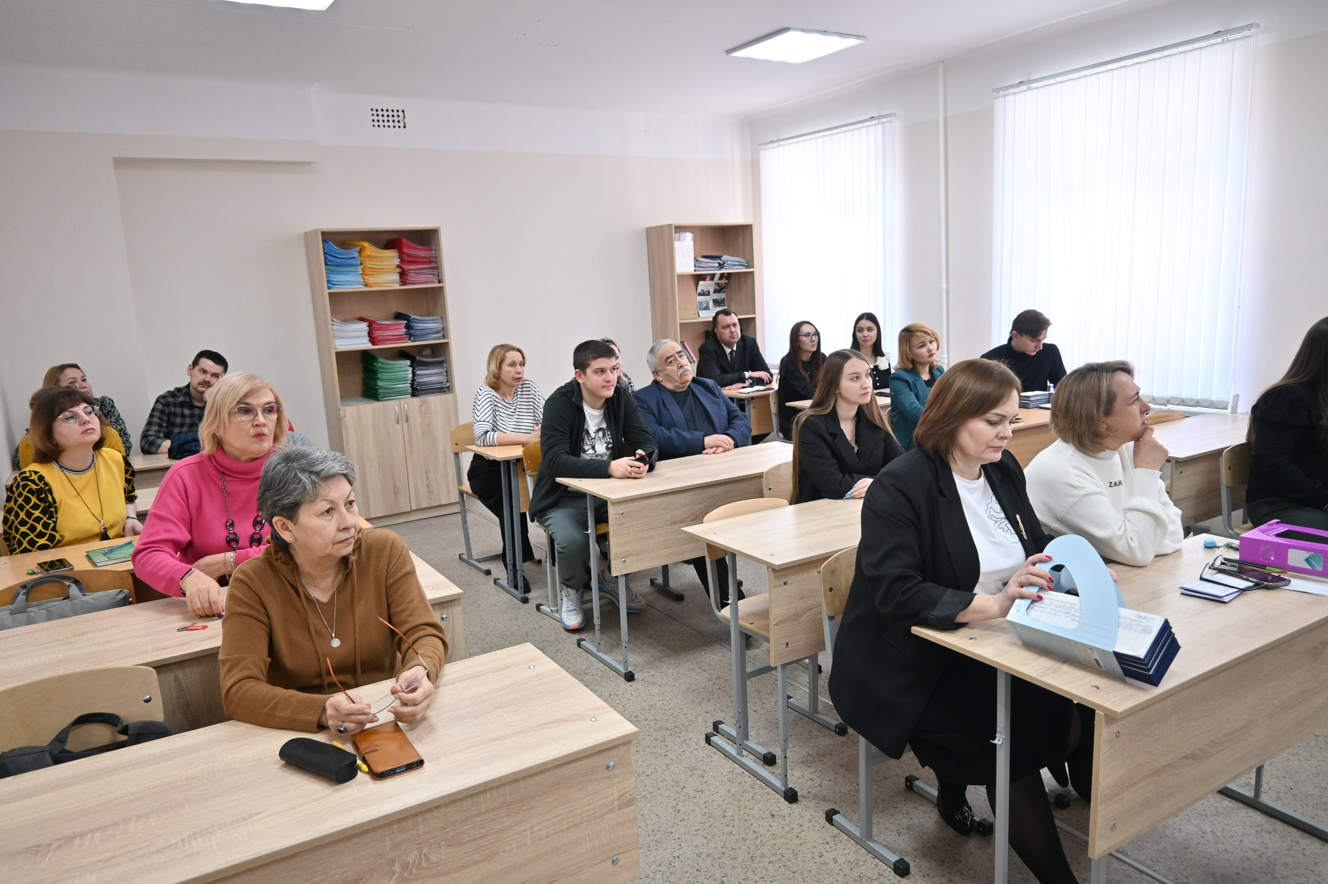
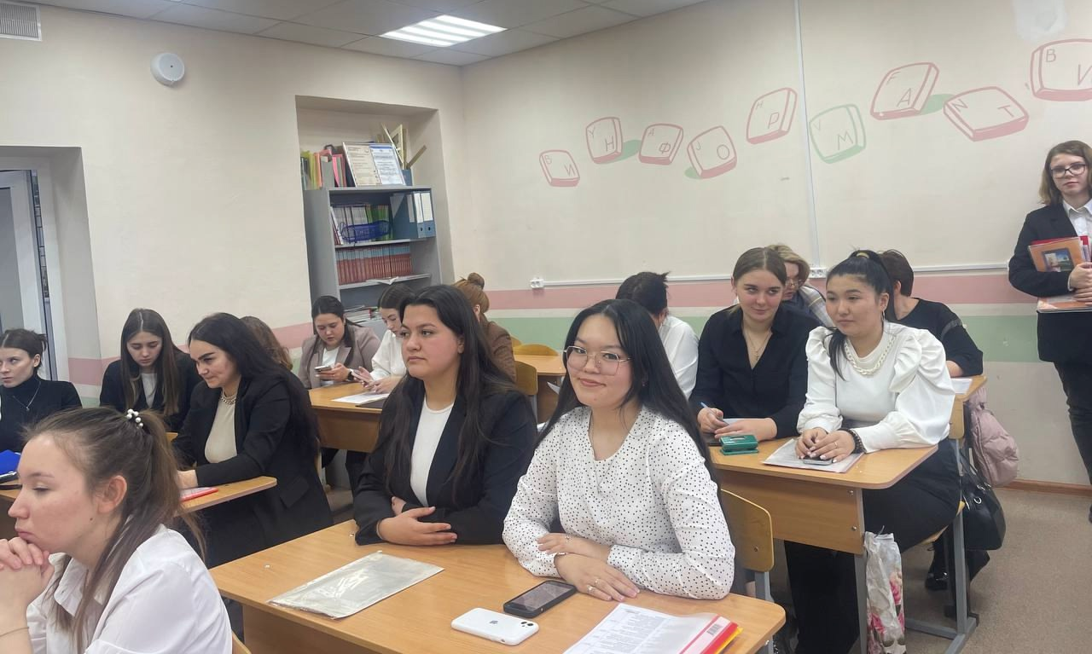
Челябинская область
Выполнение плана реализации проекта
1.Проведение инструктажа для студентов и методистов по использованию виртуальной мастерской.
22

Slide 24
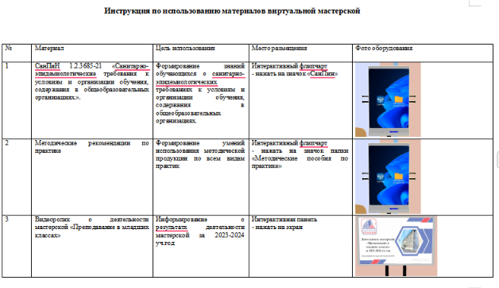
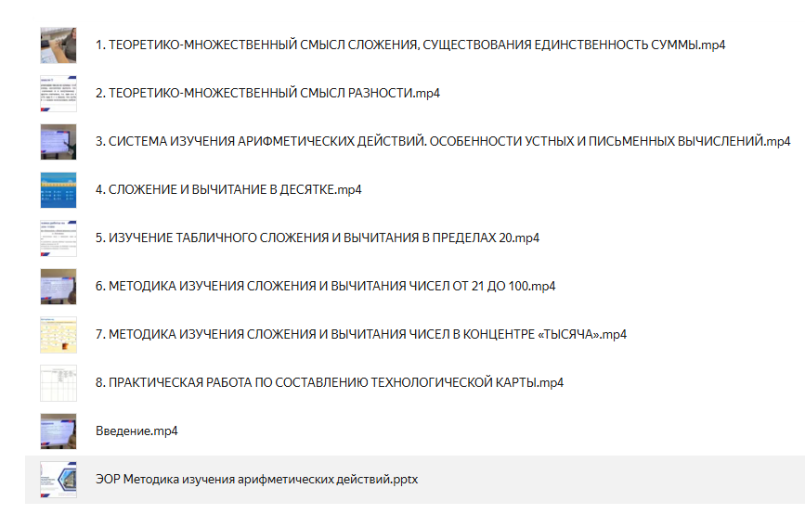
Челябинская область
Выполнение плана реализации проекта
1.Разработка инструкций по заполнению технологической карты урока.
2.Размещение шаблона технологической карты урока и инструкции в виртуальной мастерской.
3.Оценка подготовки студентов к пробному уроку.
4.Оценка и анализ результатов опроса студентов о психологическом дискомфорте во время подготовки пробного урока

Slide 25
Челябинская область
Результаты реализации проекта
Приказ о реализации проекта; разработанные инструкции по использованию виртуальной мастерской (для студентов, методистов).
Значение целевых и фактических показателей в ходе реализации проекта:
Наименование целевого показателя | Текущее значение показателя | Целевое значение показателя | Фактически достигнутое значение показателя
Время процесса подготовки пробного урока обучающимся | 15 дней | Сокращение в 3 раза | 5 дней
Стандарт процесса подготовки пробного урока обучающимся | отсутствие | наличие | наличие
Доля обучающихся, удовлетворенных качеством процесса подготовки пробного урока | 50% | Увеличение на 30% | 80%
Доля обучающихся, подготовивших пробный урок на «хорошо» и «отлично» | 60% | Увеличение в 1.5 раза | 90%

Slide 26
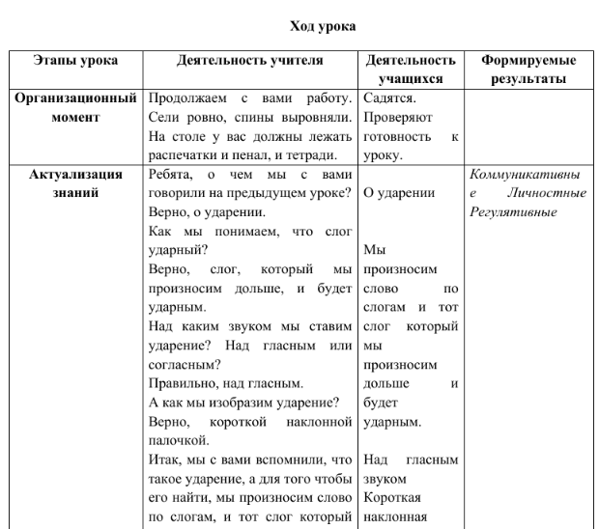
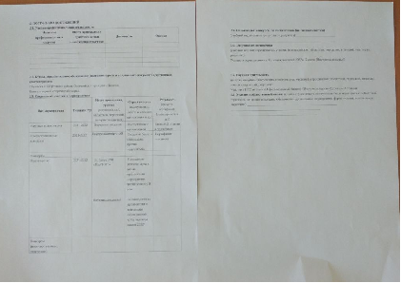
Челябинская область
Результаты реализации проекта

Slide 27
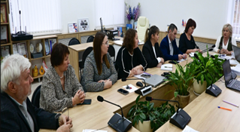
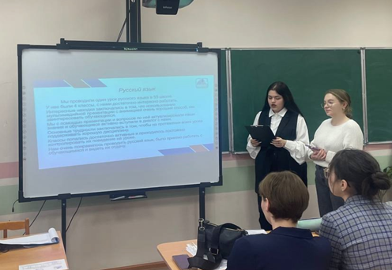
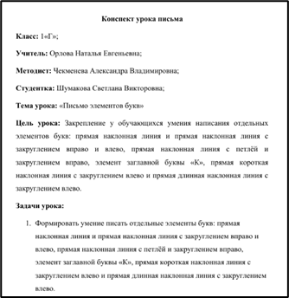

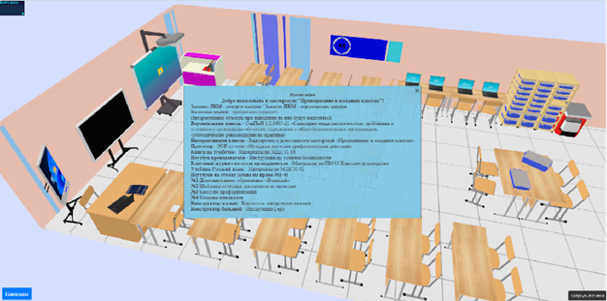
Стандарт реализации процесса (алгоритм)
«Оптимизация процесса подготовки к пробному уроку обучающихся
ГБПОУ «Магнитогорский педагогический колледж»
Челябинская область
1. Разработка локальной документации для комплекса мероприятий по созданию виртуальной мастерской
2. Сбор и оформление методических материалов в виртуальной мастерской
3. Составление инструкции по использованию виртуальной матерской (студенты, методисты)
4. Сопровождение руководителем практики процесса подготовки к пробному уроку
5. Мотивирующие и контролирующие мероприятия по подготовке к пробному уроку

Slide 28
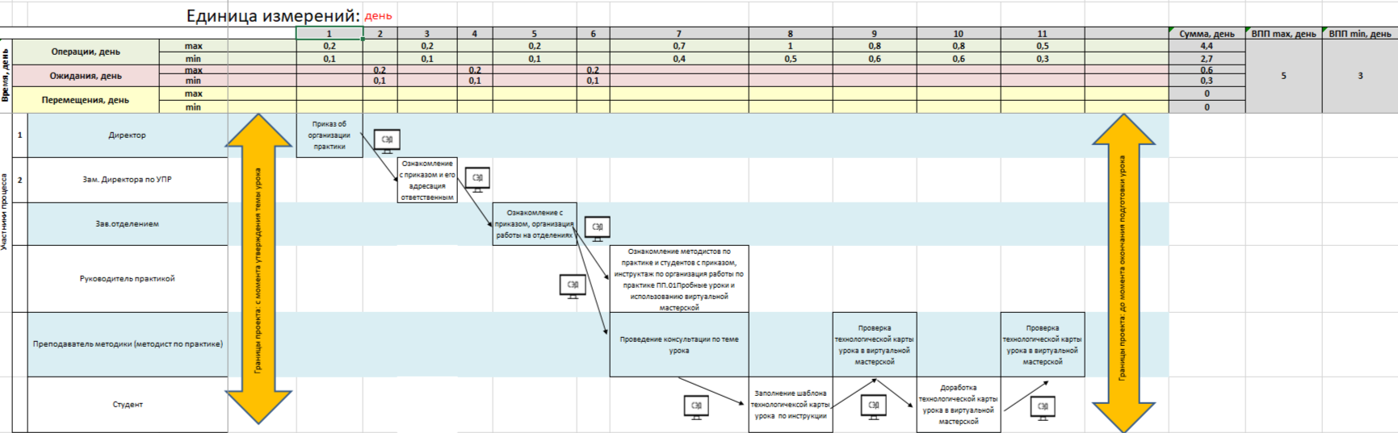
Челябинская область
Карта текущего состояния процесса после реализации проекта
«Оптимизация процесса подготовки к пробному уроку обучающихся
ГБПОУ «Магнитогорский педагогический колледж»

Slide 29


Челябинская область
Ссылка на сайт ОО (вкладка Бережливое образование)
https://xn--80agvfr.xn--p1ai/teachers/berezhlivyy-kolledzh.php

